Slide 1
2.5 外力作用下的振动 1.阻尼振动 2.受迫振动 3.共振 4.例题

Slide 2
回顾：弹簧振子和单摆的振动有什么特点？
只考虑系统内部的相互作用，是等振幅振动。
振动的周期（频率）只与系统本身性质有关，称为固有周期（固有频率）。
振动的能量与振幅有关，振幅越大，振动能量越大。
动能和势能相互转化，总能量保持不变，即机械能守恒。
思考：若振动中受到阻力，振幅会怎样变化？

Slide 3
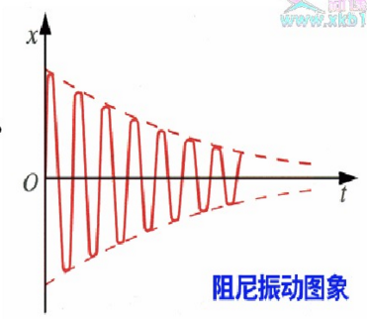


1. 阻尼振动
弹簧振子的阻尼振动
定义：振幅逐渐减小的振动叫做阻尼振动（damped vibration）。
思考：为何阻尼振动的振幅会逐渐减小？
系统克服阻尼做功，能量减小。

Slide 4
振动系统受到阻尼越大，振幅减小越快。
阻尼过大，运动是非振动性的。
实际的自由振动一般都是阻尼振动。
思考：实际的振动系统中，阻尼不可避免
用什么方法才能获得持续的振动？

Slide 5
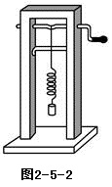

2.受迫振动
驱动力：周期性的外力叫着驱动力，又称策动力。
受迫振动（forced vibration）：系统在驱动力作用下的振动。
受迫振动的频率等于驱动力的频率，与系统固有频率无关！

Slide 6
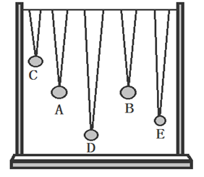
3.共振
当驱动力的周期（或频率）等于系统固有周期（或固有频率）时，系统能最大限度地从外界得到能量，受迫振动的振幅最大，这种现象叫做共振（resonance）。
在不同阻尼下，共振振幅往往也不相同。振动系统的阻尼越小，共振的曲线就越尖锐，振幅的峰值也越高。
阻尼小
阻尼大

Slide 7
如何利用共振
使驱动力的频率接近或等于系统的固有频率。
例如：利用共振原理来为小提琴、二胡等乐器设置共鸣箱。
如何防止共振？
使驱动力的频率与系统的固有频率不同，而且相差越大越好。
例如：部队过桥一般使用便步。

Slide 8
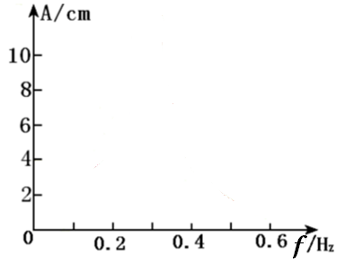
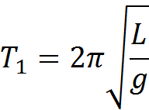
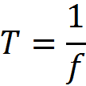


4.例题
例.如图是一个单摆的共振曲线。
（1）试估算此单摆的摆长。 （g取9.8m/s²）
（2）若摆长变短，共振曲线的最大值将怎样移动？
解：（1）设摆长为L，由周期公式
可得：
由图可知，共振频率为0.4Hz，带入可得L=1.55m。
（2）L变短，由单摆的周期公式知单摆的固有周期减小，所以固有频率增大，共振曲线的最大值将向右方移动。

Slide 9
阻尼振动
小结
受迫振动
共振的防止
共振
共振的利用

Slide 10
测 验
1．已知有甲、乙两个弹簧振子，甲的固有频率是150Hz，乙的固有频率是350Hz，若它们均在频率是300Hz的驱动力作用下做受迫振动，则 （ ）
A．甲的振幅较大，振动频率是150Hz
B．乙的振幅较大，振动频率是350Hz
C．甲的振幅较大，振动频率是300Hz
D．乙的振幅较大，振动频率是300Hz

Slide 11
2.如图所示，A球振动后，通过水平细绳迫使B、C、D、E振动并达到稳定振动状态，下面说法中正确的是 （ ）
只有A、B振动周期相等
B的振幅比D小
C的振幅比B的振幅大
A、B、C、D、E的振动周期相等
3. 如图所示，在曲柄上悬挂一个弹簧振子，转动摇把可带动曲轴。用手往下拉振子，再放手使弹簧振子上下振动，测得振子在10s内完成30次全振动，然后匀速转动摇把，当转速为_____r/min，弹簧振子振动最剧烈。
180

